Slide 1

智能网联分会8月份工作简报
郑州宇通客车股份有限公司

Slide 2

目录
01
认识我们
And I've waited longer for you than I've waited for any woman.
02
政策解读
And I've waited longer for you than I've waited for any woman.
03
本期精彩导读
And I've waited longer for you than I've waited for any woman.
04
美丽心情
And I've waited longer for you than I've waited for any woman.

Slide 3
PART 01
认识我们
我们是谁？如何联系我们？

Slide 4


我们的使命、背景与目标
我们的使命
致力于公司软实力提升，为企业健康发展提供独特竞争优势
我们的愿景
构建满足公司生产经营需求的工会工作模式和能力体系，在凝聚关爱、组织氛围、员工思想引导等方面发挥作用，支持业务目标实现和企业健康发展
我们的目标
1、全员覆盖和零遗漏，全方位关怀，体系良好运转，员工切实感受到企业的关爱，实现人心凝聚
2、制度合法合规，管理公平公正，员工权益得到保障的同时管理要求有效实施，打造良好组织氛围
3、问题反馈渠道畅通，员工合理诉求有效解决，认识偏颇及时纠正，促进员工文化符合及健康生活方式养成

Slide 5

体系工会成员
（时晓东）分会主席
组织委员、生活福利委员（周浩）
（朱献磊）智能交通与自动驾驶部工会组长
文化管理委员（宋建宏）
生活托底委员（秦璐祎）
（郭晓利）车联网研发部工会组长
智能网联分会
文体委员（韩航）
（王玺）智能网联规划部、平台部、运营管理组联合组长
心理健康委员(赵楠)
生活福利委员（王玺）
（常丽萍）女工委员
（陈玉柳）深圳子公司工会组长
（王玺）团委书记

Slide 6


我们的联系方式与问题反馈渠道
心理健康援助热线
一厂：39001/85339001
二厂：39002/85339002
问题反馈
【掌上宇通】问题反馈：应用→服务→问题反馈（属于匿名反馈渠道）
各类问题、建议均可通过以上渠道进行反映。有问题应先向工会小组长或者体系工会反馈，如果解决不了可以再向上级工会反馈
工会联系方式
智能网联分会主席邮箱： shixd@yutong.com
公司工会主席邮箱：qiaojla@yutong.com
公司工会邮箱：ytgh@yutong.com
公司工会电话：88849/66718849

Slide 7
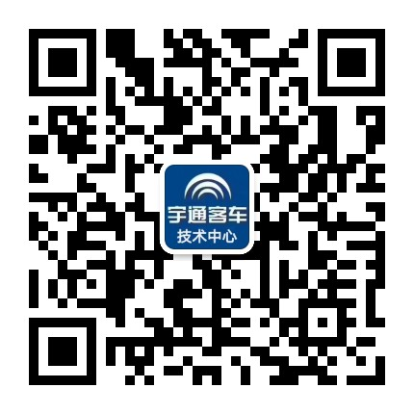
问题反馈—技术总监渠道
为深入贯彻落实以员工为中心，营造技术体系科学合理、公平公正、积极向上的风气氛围，自8月7日起开通员工反馈问题直通技术总监的平台，所有问题或建议将直达技术总监，受理范围包括但不限于：
一、文化风气氛围问题：管理简单粗暴、不公平公正、不科学等管理作风问题；不尽职尽责、不作为不担当、推诿扯皮等文化问题；各类廉洁问题、红线问题。
二、工作中遇到的障碍：跨部门、跨体系的长期未解决的疑难管理问题；灰色地带问题。
三、其他意见和建议：对体系、部门工作的意见或建议。
四、反馈渠道：电话、短信、微信：18695908380
五、说明：
（一）反馈平台专号专用，所有反馈直达体系总监，实名匿名均可，内容将严格保密，请大家打消顾虑。
（二）鼓励实名说实事，以便提升处理效率，及时沟通反馈处理结果。

Slide 8
PART 02
工会政策解读
工会可以帮助我们解决哪些问题？

Slide 9

政策解读之生活托底
就餐补助
便利超市
膳食指导
家务化服务
免费工装
服装补贴
一线品牌
吃
穿
我们致力于：
不让员工过不去日子
不让员工和家属看不起病
不让员工孩子上不起学
住
公寓，全体员工
公租房，过渡满足
优惠住房
通勤线路覆盖郑州市
顺风车/停车位/私家车保养
行
优惠幼儿园
优质义务教育
子女入学帮助
健康体检
接种疫苗资助
慢病管理
心理健康
日常诊疗
教育
医疗
福利
节日：实物福利
假期：（6+12）产假+春节超长假期
旅游：成立旅游项目，内部优惠
定期年7％收益，活期高于淘宝余额宝
理财

Slide 10
政策解读之管理托底
员工权益托底
（公平公正、合法合规）
管理行为托底
（解决管理者后顾之忧）
权益相关制度/政策审计
事前参与
职工董事、监事、职代会
1、宣贯引导，对政策/要求进行解读引导，促使员工理解认可
总经理办公会
工资集体协商
安全生产委员会
2、能力提升，为管理落地提供支撑，如工具方法培训、技术比武等
EHS管理体系
事中保障
权益相关政策宣贯
政策落地检查
3、执行落地，对员工不理解的进行引导纠偏，对异常情况果断处理，奖优罚劣
通报处理审计
管理制度完善
4、固化提升，鼓励员工参与经营管理，提出合理化建议和创新改善点，促进管理提升
事后闭环
管理闭环提升
技改等硬件投入
依托员工权益制度清单，结合日常收集到的问题，建立闭环管理跟踪台账和沟通升级机制，拉动相关部门的制度完善及管理闭环。

Slide 11



政策解读之和谐关系托底
问题收集解决
促进文化落地
主题活动
节日系列
运动会
文艺汇演
集体婚礼
……
元旦长跑
三八节女工联谊
六一亲子活动
……
收集问题
传统渠道
&
互联网+渠道
八小时内
两个基本会议
三级工会组织
四级沟通机制
掌上宇通
宇通贴吧
宇通论坛
崇德、协同、鼎新
以员工为中心、以客户为中心
引导健康生活
解决问题
八小时外
同事
缤纷宇通
工会小组
员工合理/不合理需求识别，合理诉求解决，不合理需求有效引导。建立台账，明确问题回复周期和公示平台，定期末端查验。
父母
基于业务需要，多种形式团建活动
员工
25个协会各项活动
爱人
子女

Slide 12
PART 03
本期精彩导读
最近都发生了哪些精彩有趣的事儿？

Slide 13

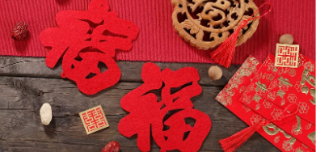
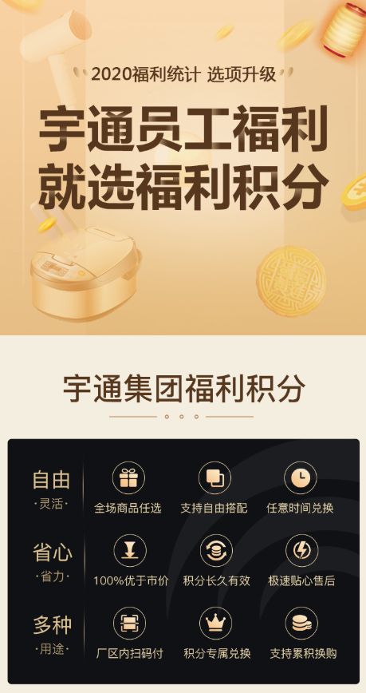
生活托底系列
员工访谈
员工福利
工会根据不同阶段员工诉求，组织员工访谈，各小组长把工会政策、福利能信息传递给大家，同时收集大家工作、生活中遇到的问题，并协调相关资源进行解决。
我们不仅仅只关注您的工作，我们更想成为您在生活、工作中的好帮手。
8月份共完成54次员工访谈、7次员工关怀慰问，做好员工工作、生活中问题解疑、处理；及时向员工传达公司的关怀。
8月份开展中秋月饼福利信息统计：
中秋月饼：共组织信息填写申报355人，标准福利及自购合计宇家518盒，桂染中秋月色香143盒，宇月同行8盒；
中秋福利：为满足员工对节日福利的多样化需求，增加宇通生活APP“等值电子福利积分卡”，品类丰富且低于市场价、支持厂内扫码付、长期有效可累计、积分可兑换天猫京东丹尼斯卡，欢迎大家选择体验。

Slide 14

生活托底系列
解难基金（如有需要可联系工会主席：时晓东）
无息借款：
员工或家属突发疾病、子女上学、不可抗拒或重大突发事件（天灾和突发事故）等原因，短期内家庭需要大额支出且个人评估后家庭积蓄不足以支付，由此带来临时性生活困难。
最高金额：3万元
利息：员工在借款期限内只需偿还借款本金，不需支付利息
员工访谈
在疫情期间公司从衣食住行各方面制定管控保障举措，每日收集健康数据，返厂人员严格把关，每人每两天可领取1个一次性医用口罩，办公场所定频消毒，让您在公司安心工作。有没有觉得我们成为了“别人家的公司”？
另外，还完成了以下福利发放：
中秋月饼：统计人数355人，其中宇家518盒，桂染中秋月色香143盒，宇月同行8盒
有息借款：
为更好地解决困难员工及家庭在生活中所遇到的经济困难，减轻员工因短期经济产生的压力
最高金额：30万
利息：根据不同员工、不同贷款年限等条件计算

Slide 15
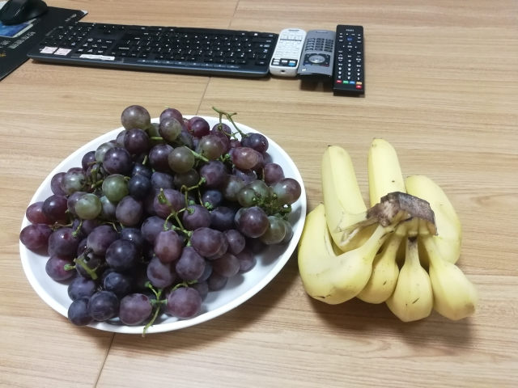
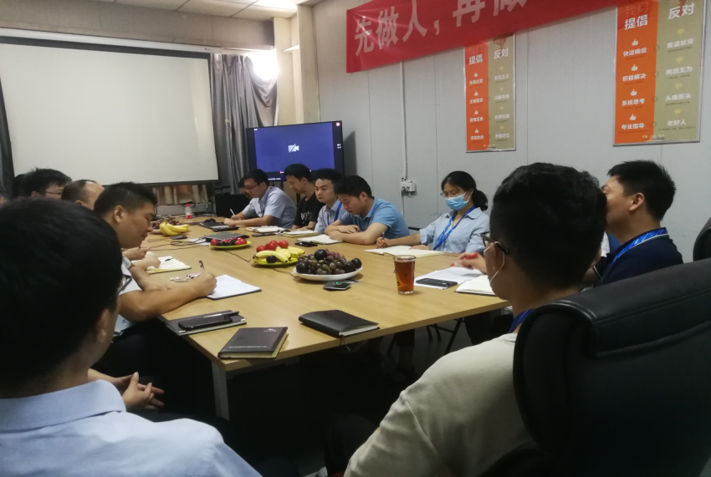
生活托底系列——座谈会
智能网联分会组织、党小组2组承办开展二季度员工座谈会，采用现场+线上远程方式，共计23人参会。会上工会主席时晓东就当前工会工作内容及开展情况做汇报解说，座谈会收集的反馈问题共计6项，会后就问题答复已邮件公示。
员工访谈
员工福利

Slide 16
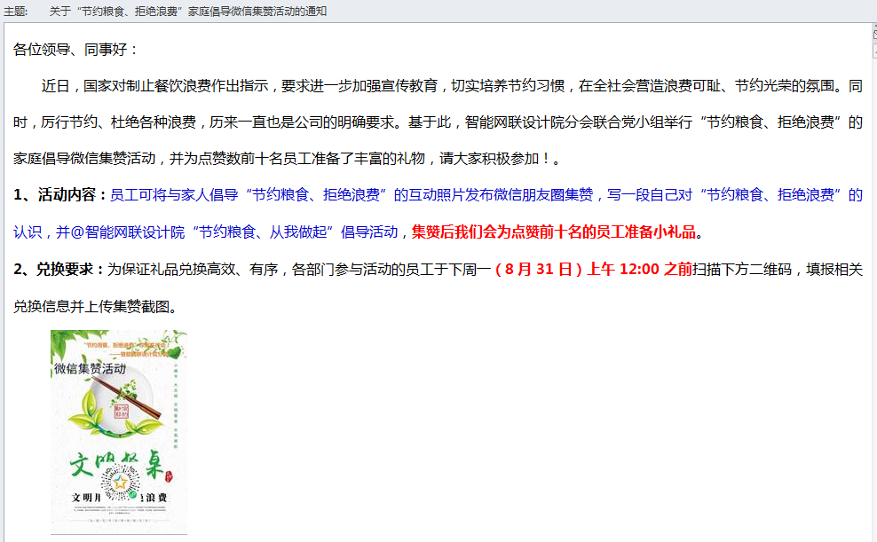
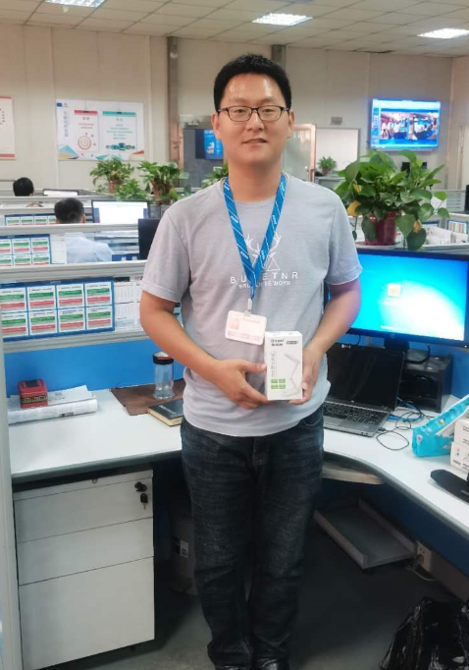
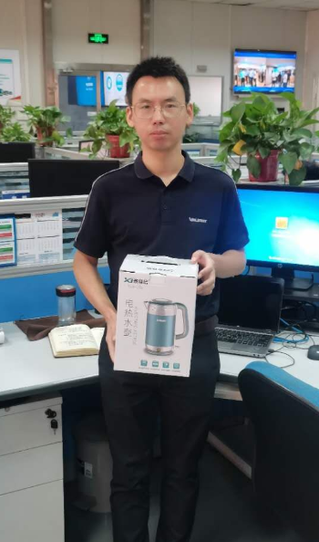
精彩活动之“节约用餐、拒绝浪费”
智能网联设计院分会联合党小组响应公司倡议，举行“节约粮食、拒绝浪费”的家庭倡导微信集赞活动，进一步加强宣传教育，切实培养节约习惯，在全社会营造浪费可耻、节约光荣的氛围。
员工访谈
员工福利

Slide 17
文化管理落地情况--全员素养提升
智能网联设计院全员素养提升篇
公司于7月15日下午在EIP宇通公告中发布《集团全员素养升级管控红线及工作机制》，为保证全院所有干部员工都能够充分领会、落地该机制精神，对该机制引起足够的重视，智能网联设计院分会组织开展了《集团全员素养升级管控红线及工作机制》易学堂线上测试，确保全院所有人对该机制深入理解，并考试通过。
全员素养提升测试
共设计试题10道
共组织342人参加
325参加全部通过
17人因情况受限未完成考试
员工福利

Slide 18
文化管理落地情况--风气氛围提升
风气氛围案例反馈
为保证全院风气氛围一致向好，典型风气氛围问题闭环管控，工会建立了风气氛围典型案例的定期反馈机制。
8月份，工会共收集典型风气氛围案例28项(跨体系案例6项）
典型正向案例16篇
典型负向案例11篇
重点跟踪落实案例1篇。
此外，我们还会通过智能网联设计院微信群，向全院员工分享典型风气氛围案例，供大家学习对标，自我提升。

Slide 19
生活托底系列——全员健身运动倡议
车联网研发部为响应公司2020全员健身倡议书“生命在于运动 幸福源于健康”，在部门内部制定了员工健身运动方案。
执行方案内容：
1、达标标准：每周内微信步数累计至少达到40000步；月度达到160000步。
2、监控方式：周度通过微信或宇信通发送APP截图给部门监控人员。
8月份，月度步数达到16万步的同事有19位；排在第一位的同事步数达到44万。

Slide 20
PART 04
美丽心灵
我们积极向上，拥抱生活

Slide 21
精彩文章导读
啥都不想干是抑郁了吗？未必，你可能就是单纯的懒惰
上周有一位朋友和我说自己抑郁了，因为什么都不想干。我回答说，我也什么都不想干，就想天天吃了睡，睡了吃，往复循环。她又说：赶紧帮我找个抑郁测试，我要证明给你看！于是我给她扔了一个抑郁自评量表过去，结果是，根本就没有抑郁。她仍然不死心：我要去医院，我要让医生证明给你看，我真的抑郁了！于是我给她截了张图，是到专科医院初诊时的检测单。当她看到上面十几项的心理测评、好几项的生化指标检测、以及总额一千出头的费用时，和我说：这么贵！那我不抑郁了！最后我送了她一个姨母笑，并回了她一句话：抑郁容不得你，毕竟你懒得抑郁。当然，这只是句玩笑话，抑郁这个话题是很严肃的。之所以和她这样讲，是因为很多人都因为自己的懒惰，把“抑郁”拉出来背锅；还有的人的确分不清楚什么是懒惰，什么是抑郁。当然，懒惰和抑郁也并非什么关系都没有，今天就来聊一聊懒惰和抑郁的区别。在抑郁症人群中，的确会有一些人最初只是感觉到有些懒惰，早上不想起床，不想上学或者上班，从表面上看和懒没有任何区别。但实际上，懒惰和抑郁的深层动力是截然不同的。

Slide 22
精彩文章导读
让我们先来回想一下生活中你懒惰的样子：
我的屋子太乱了，可是我实在不想动，明天再收拾吧！
虽然我知道再不交电费就要停电了，可是还是再等等吧，我实在懒得动！
临睡前你担心的是，屋子啥时候能收拾好，电费什么时候可以交上。
再来看看抑郁症的状态：
我丝毫不觉得我的屋子很乱，即便它已经一片狼藉，我也没想过收拾它。
我家就要停电了吗？好吧，这挺让人伤心的。
临睡前他们想的是：我为什么会是现在这种状态，我很痛苦。
这样对比之后，有没有清楚一些？
懒惰本质上是一种选择，是你选择了懒惰和拖延。你可能不想承认这种说法，毕竟谁也不希望自己是会选择懒惰的人，这会引起羞耻感。但是这也大可不必，毕竟人都是有惰性在的，就像我说自己就想一直睡了吃，吃了睡，这并不只是一句玩笑，我也不觉得有什么羞耻。本质上，在懒惰这个问题上你我都一样。
而抑郁则不然，他们表面上的“懒惰”是根本无法自己控制的。他们也许根本什么都没做过，也没什么屋子需要收拾或是什么鬼电费要交，但他们就是抑郁了。根据研究结果，抑郁发作和生活压力的确有关系。但也有很多抑郁的人，根本没有办法在生活中追溯到明确的压力事件。这也就是为什么，抑郁症患者会莫名其妙地感到痛苦，有时候还很抓狂的原因。我相信哪怕是有任何的一个合理的原因，大家都会对抑郁症多一份理解。

Slide 23
精彩文章导读
用弗洛伊德的理论来说，人都是有生本能的，正是这种本能驱动着人们一直上进、努力生活，去追求自己的梦想。懒惰并不是没有了这种动力，只不过是暂时推迟了一下动力而已；但对于抑郁症而言，这种本能则是逐渐变弱，取而代之的是内在的破坏本能，逐渐消耗自己。
如果有一个标准， 可以告诉我们什么是单纯的懒惰，什么是看上去懒惰实则是抑郁的表现，那就再好不过了。遗憾的是，目前并没有这种东西，所以在生活中还是要靠我们自己去发现。
当然，如果你认为的“懒惰”已经持续了几周甚至更久，影响到了你的生活，那么它有可能是抑郁的信号。对照它产生的动力、持续时间来看，你该去看医生了。

Slide 24


谢谢大家认真观看

